Slide 1
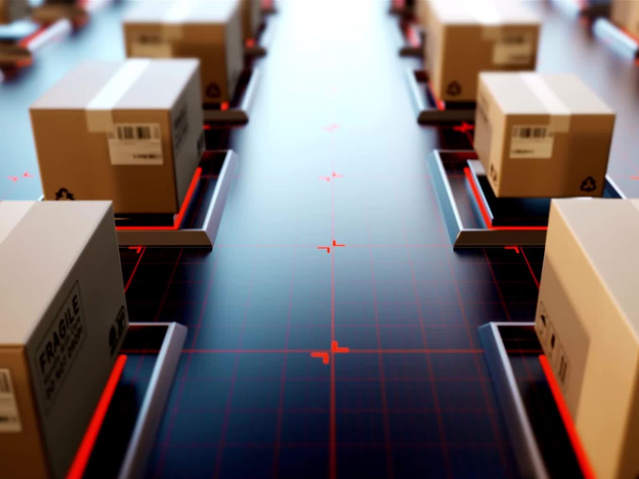
Use Clase Sistema Factorizacion de Productos
ID_822130
By Jhoan David Gruezo Gutierrez

Slide 2
